Slide 1
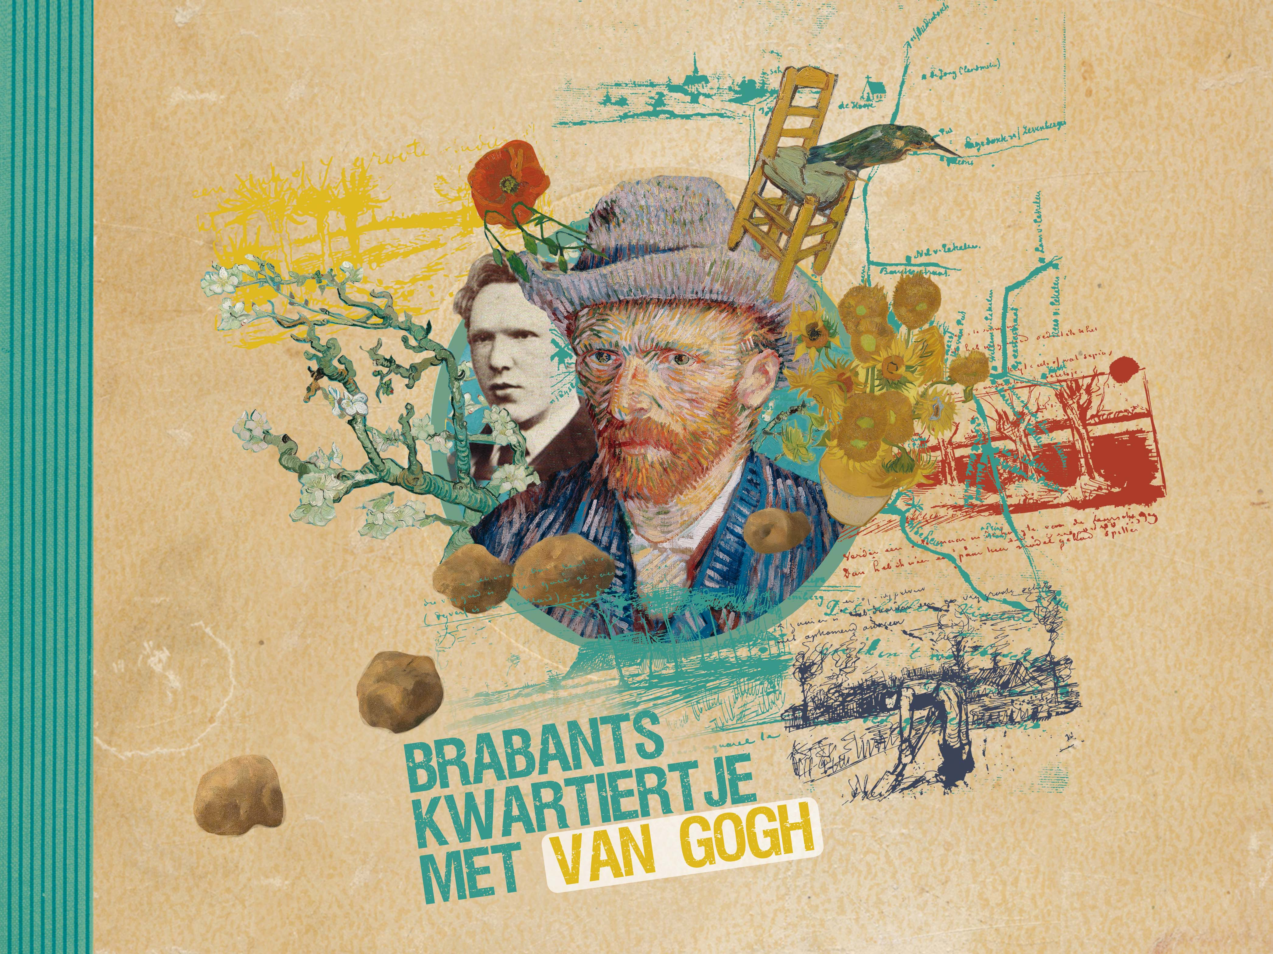

Slide 2
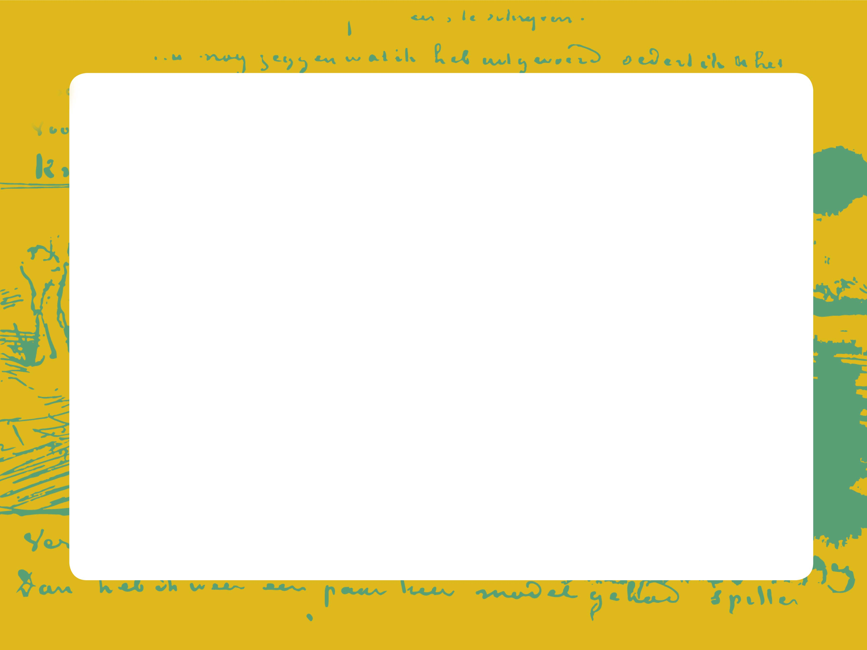
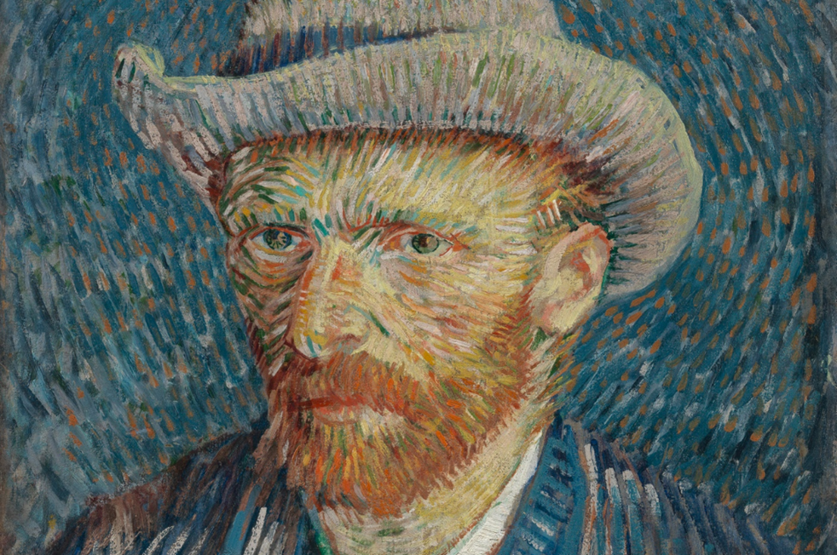
Wie is Vincent van Gogh?
Notes:
Credits afbeelding: Zelfportret met grijze vilthoed, Vincent van Gogh (1853 – 1890), 1887, Van Gogh Museum Amsterdam.

Slide 3
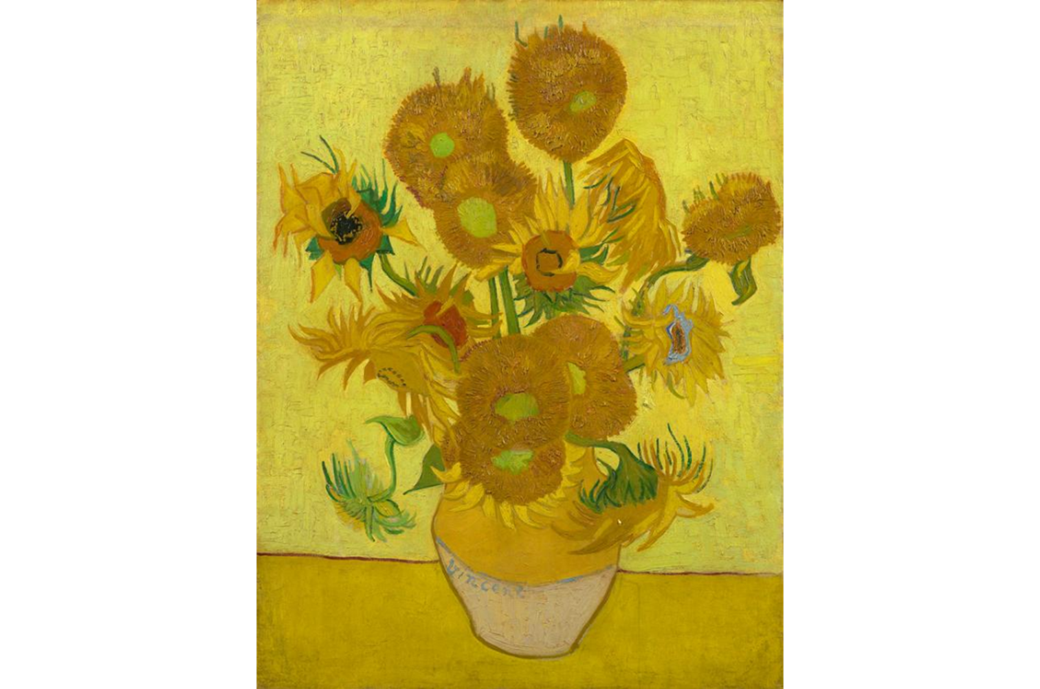
Notes:
Credits afbeelding: Zonnebloemen, (Vincent van Gogh (1853 – 1890), 1889, Van Gogh Museum Amsterdam.
Ken je Vincent van Gogh van zijn zonnebloemen?

Slide 4
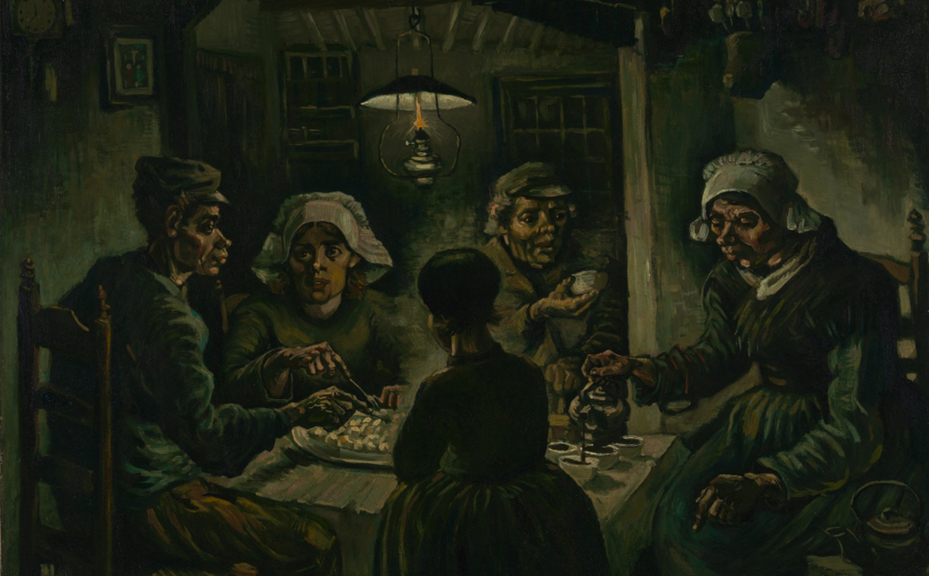
Notes:
Credit: De aardappeleters, (Vincent van Gogh, 1853 – 1890), Nuenen, 1885, Van Gogh Museum Amsterdam
Ken je hem van de aardappeleters uit Brabant?
Een wereldberoemd schilderij dat hij maakte van een boerenfamilie in Nuenen in 1885.

Slide 5
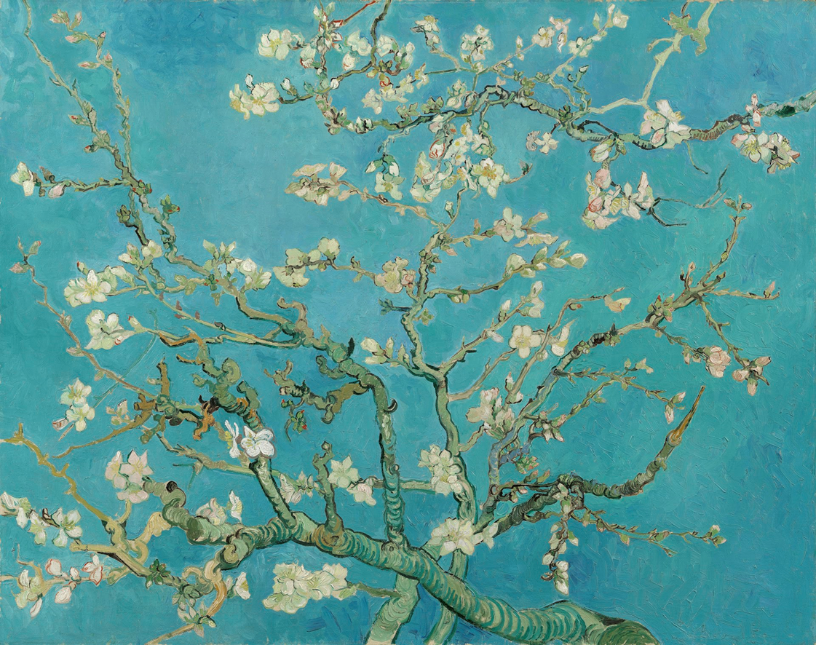
Notes:
Credits afbeelding: Amandelbloesem, Vincent van Gogh (1853 – 1890), Saint-Rémy-de-Provence,1890, Van Gogh Museum, Amsterdam.
Ken je hem van deze tak amandelbloesem met de lenteblauwe lucht?
Hij schilderde het in 1890 als cadeau voor zijn kleine neefje, het zoontje van zijn geliefde broer Theo.

Slide 6
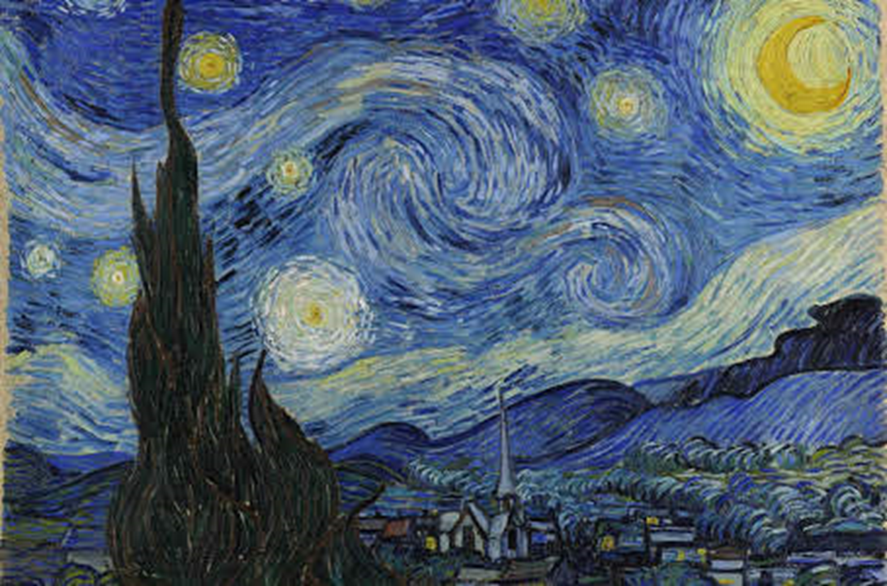
Wist je dat?
Notes:
Credits afbeelding: De Sterrennacht, Vincent van Gogh (1853 – 1890), Arles, 1889, MoMA The Museum of Modern Art / Google Arts & Culture.
In een brief aan zijn broer Theo schreef hij:
"Waarom, vraag ik me af, zouden de stralende stippen in de lucht niet net zo makkelijk te bereiken zijn als de zwarte stippen op de kaart van Frankrijk? “

Slide 7
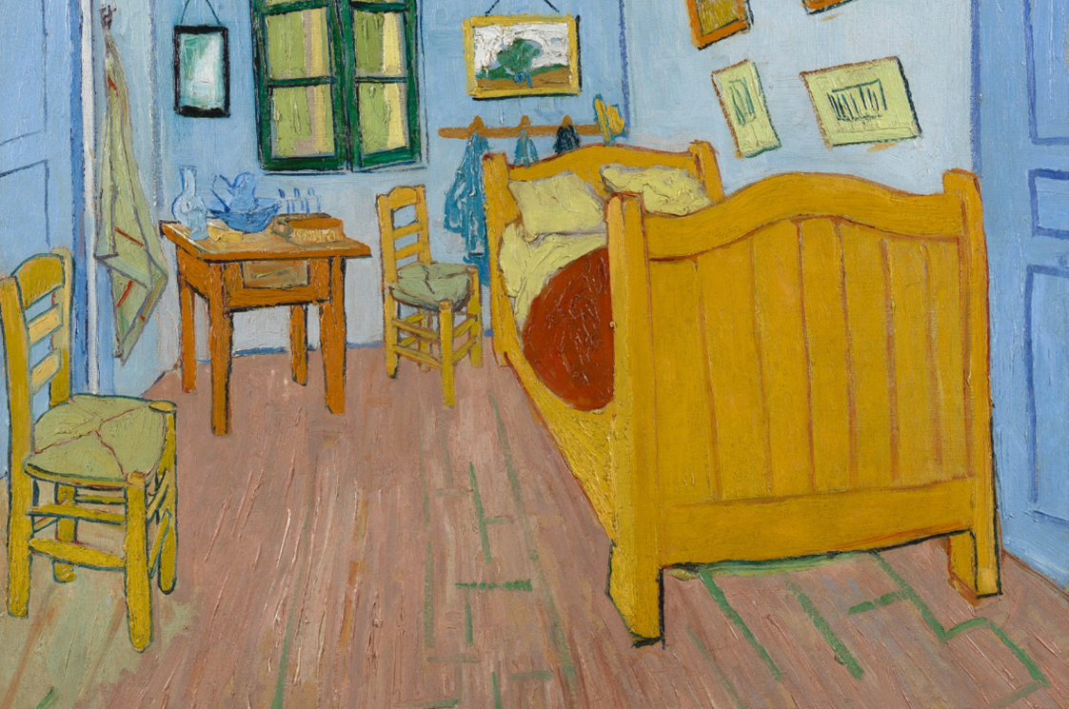
Wist je dat?
Notes:
Credits afbeelding: De slaapkamer, Vincent van Gogh (1853 – 1890), Arles, 1888, Van Gogh Museum, Amsterdam (Vincent van Gogh Stichting).
De slaapkamer van Vincent in het Gele Huis waar hij woonde en werkte in Arles in Frankrijk.
Vincent was tevreden over dit schilderij.
Toen hij na zijn ziekte terugkwam en zijn schilderijen weer bekeek, vond hij dit schilderij van zijn slaapkamer het beste gelukt.
Wat vind jij?
Wat zie jij in zijn kamer?
Zie jij het hoedje van de schilder?

Slide 8
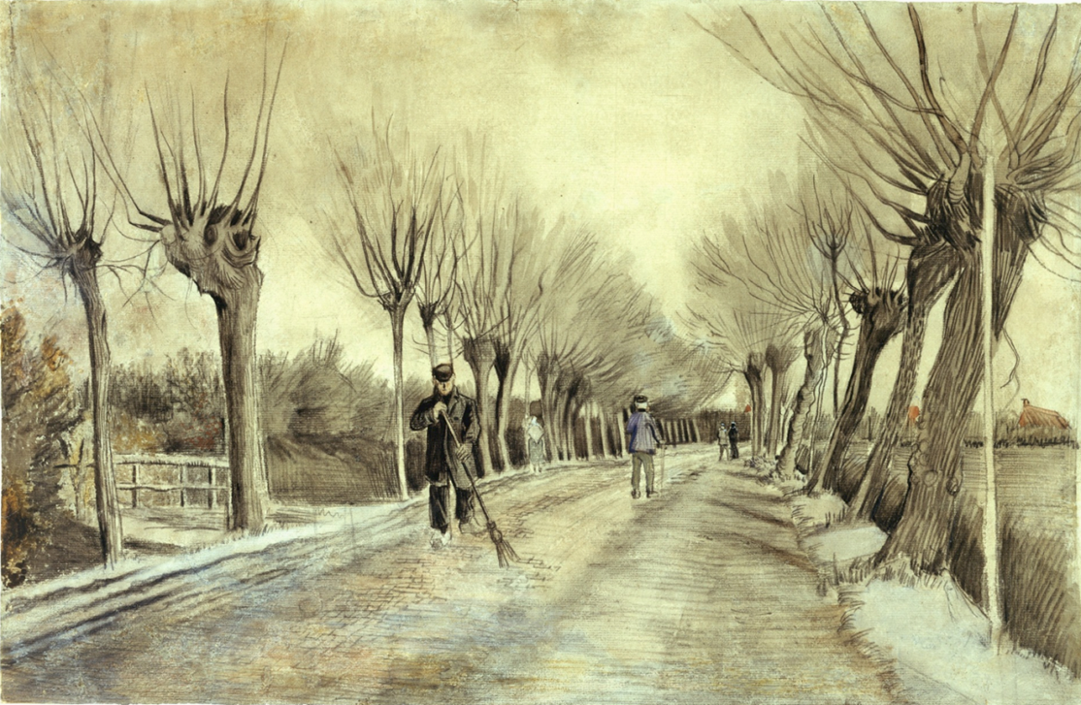
Wist je dat?
Notes:
Credits afbeelding: Weg met knotwilgen en man met bezem, Vincent van Gogh (1853 – 1890), Etten,1881, The Metropolitan Museum of Art, New York, uit boek Van Gogh & Brabant, pag. 44.
Hij tekent veel landschappen, bomenlaantjes en natuur.
Het Leurse laantje in Etten met knotwilden hangt nu in een museum in New York.

Slide 9
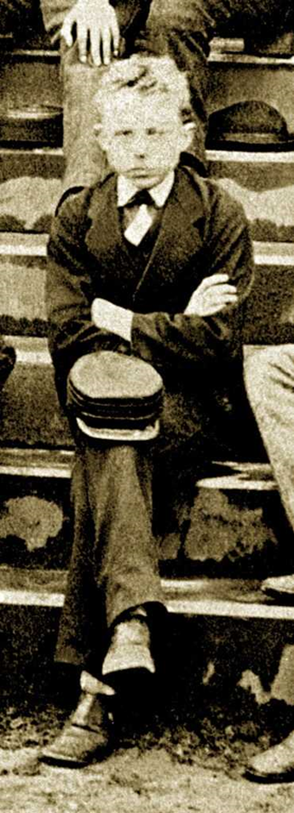
Kind van Brabant
Notes:
Credits afbeelding: uitsnede uit groepsfoto van HBS Willem II, docenten en leerlingen van de HBS Willem II, 1866 of 1867. Archief HBS Willem II Tilburg.
Vincent is geboren en getogen in Brabant.
Hij is in Zundert geboren op 30 maart 1853.
Hij groeide op, speelde graag in de tuin en ging naar school.
De Brabantse familie van Gogh bestond uit zijn moeder Anna, zijn vader Theodorus, zijn drie zussen Anna, Lies en Wil en twee broers Theo en Cor.
Ze waren thuis met z’n achten.

Slide 10
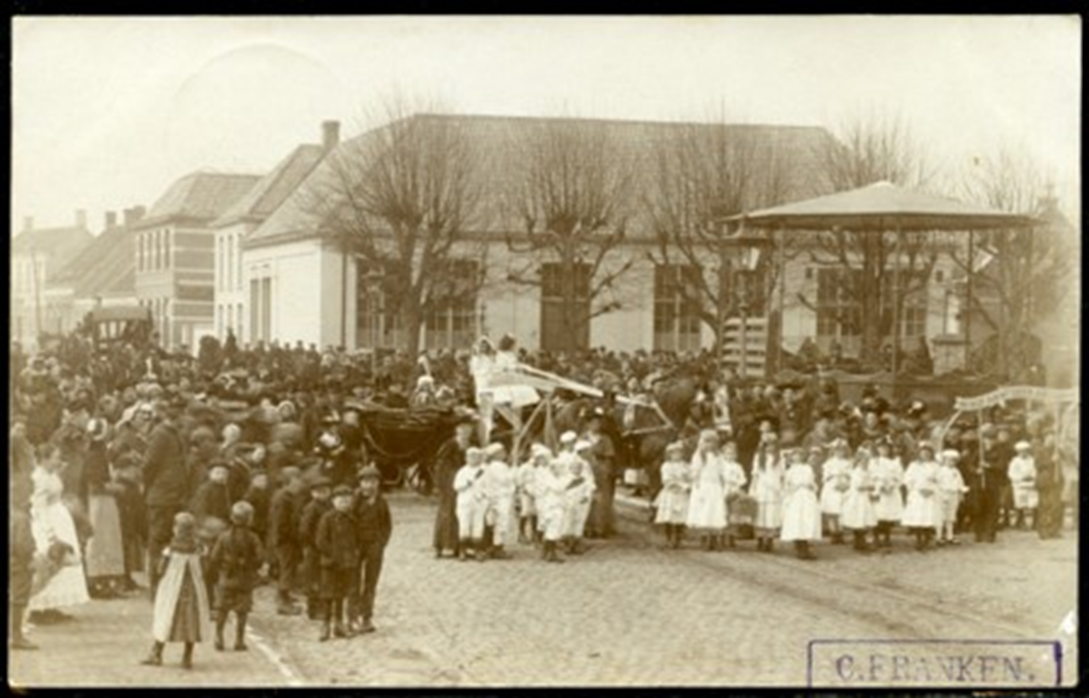
Kind van Brabant
Notes:
Credits afbeelding: Feest bij dorpsschool in Zundert, uit boek ‘’Van Gogh & Brabant’, pag. 21.
“Vincent volgde onderwijs aan de dorpsschool van Zundert, die vlakbij hun woonhuis lag. Omdat alleen de leerlingenlijsten van 1861 bewaard zijn gebleven, is slechts van dat jaar met zekerheid te zeggen dat Vincent er op school zat. Het zal een drukke boel geweest zijn, want alle leerlingen zaten in één klaslokaal bij elkaar en ‘s winters telde de school ca. 150 leerlingen. In de zomer was het rustiger omdat er dan werk op het land gedaan moest worden.
Of en waarom Vincent in 1861 van school ging, is niet duidelijk. Wellicht had het ermee te maken dat zijn ouders vonden dat Vincent te ruw werd door de omgang met alle arbeiderskinderen op de school.”
Bron: www.vangoghroute.nl

Slide 11
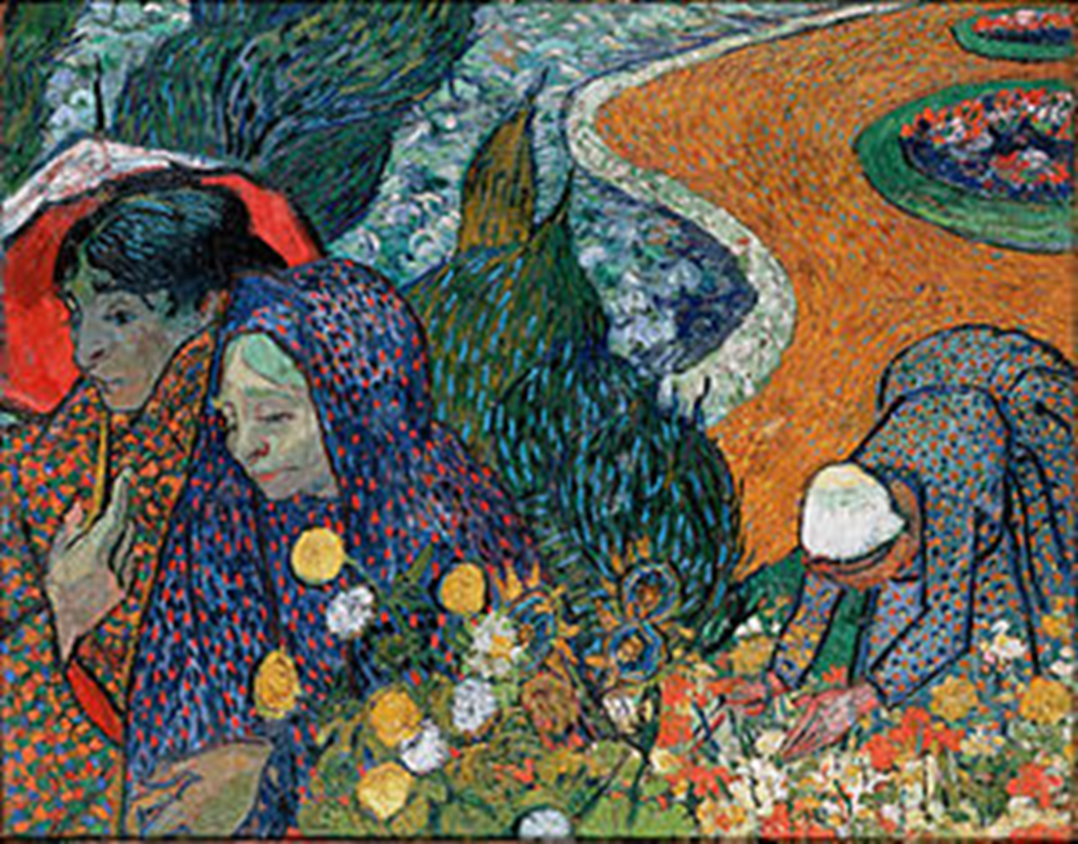
Heimwee naar Brabant
Notes:
Credits: Herinneringen aan de tuin in Etten. (Ladies of Arles), Vincent van Gogh (1853 – 1890), Arles, 1888, Hermitage, Sint Petersburg, Rusland.
Dit schilderij maakte Vincent toen hij in Frankrijk woonde en aan thuis in Brabant dacht.
Wat mis jij als je niet in Brabant bent?

Slide 12
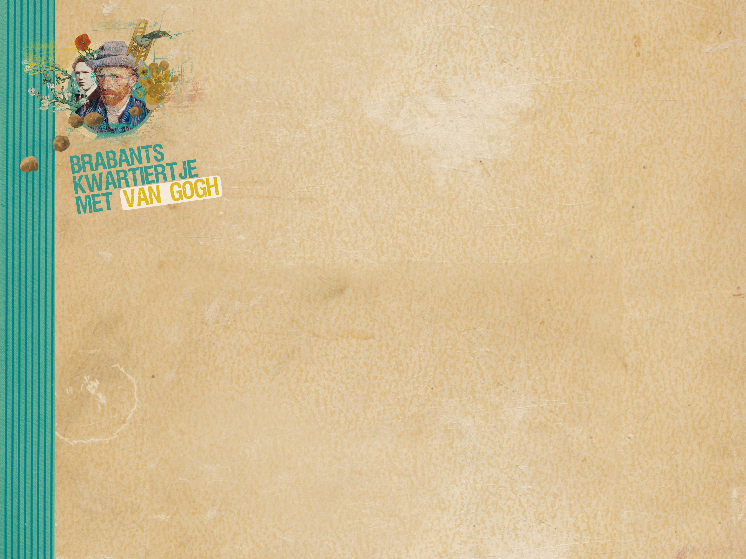
Afbeeldingen opdrachtkaarten

Slide 13
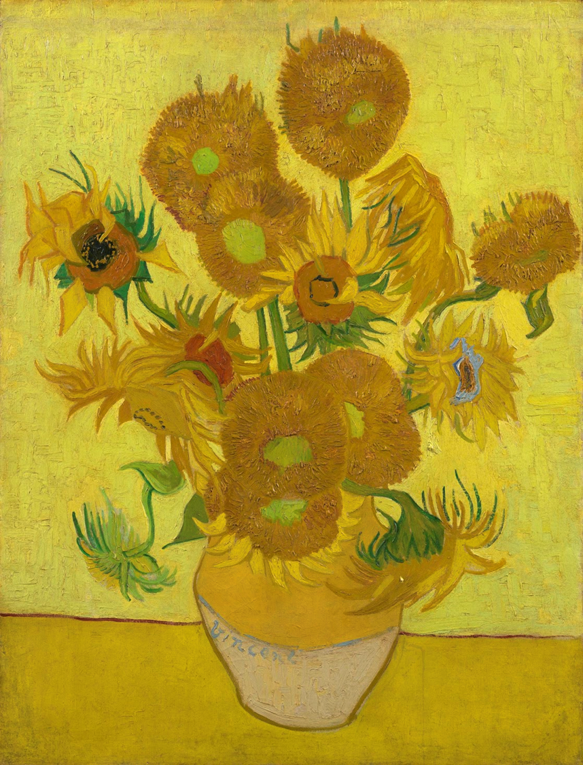
Notes:
Leskaart introductie
Credits: Zonnebloemen, Vincent van Gogh (1853- 1890). Van Gogh Museum, Amsterdam (Vincent van Gogh Stichting).

Slide 14
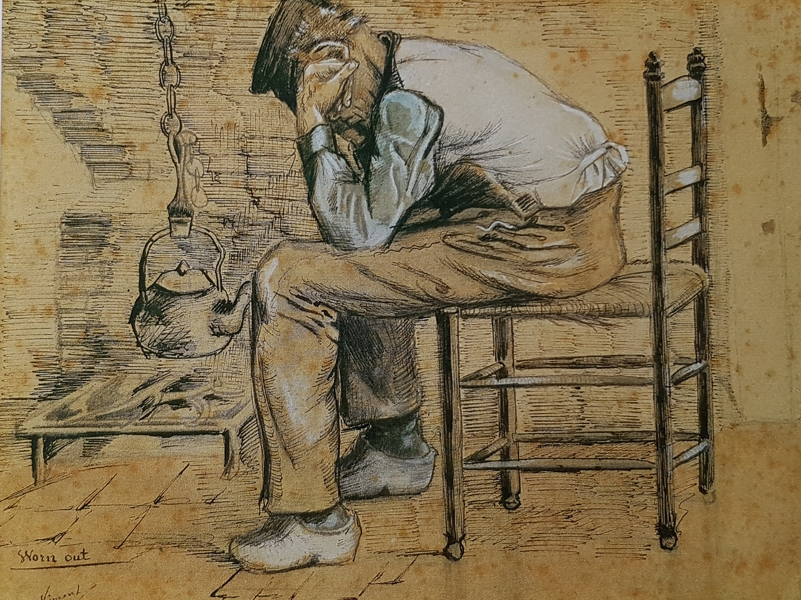
Notes:
Opdrachtkaart Oefenen, oefenen
Credits: Worn out, Vincent van Gogh (1853 – 1890), Etten, 1881. Amsterdam Stichting P. en N. de Boer, bruikleen aan Van Gogh Museum Amsterdam (Vincent van Gogh Stichting).

Slide 15
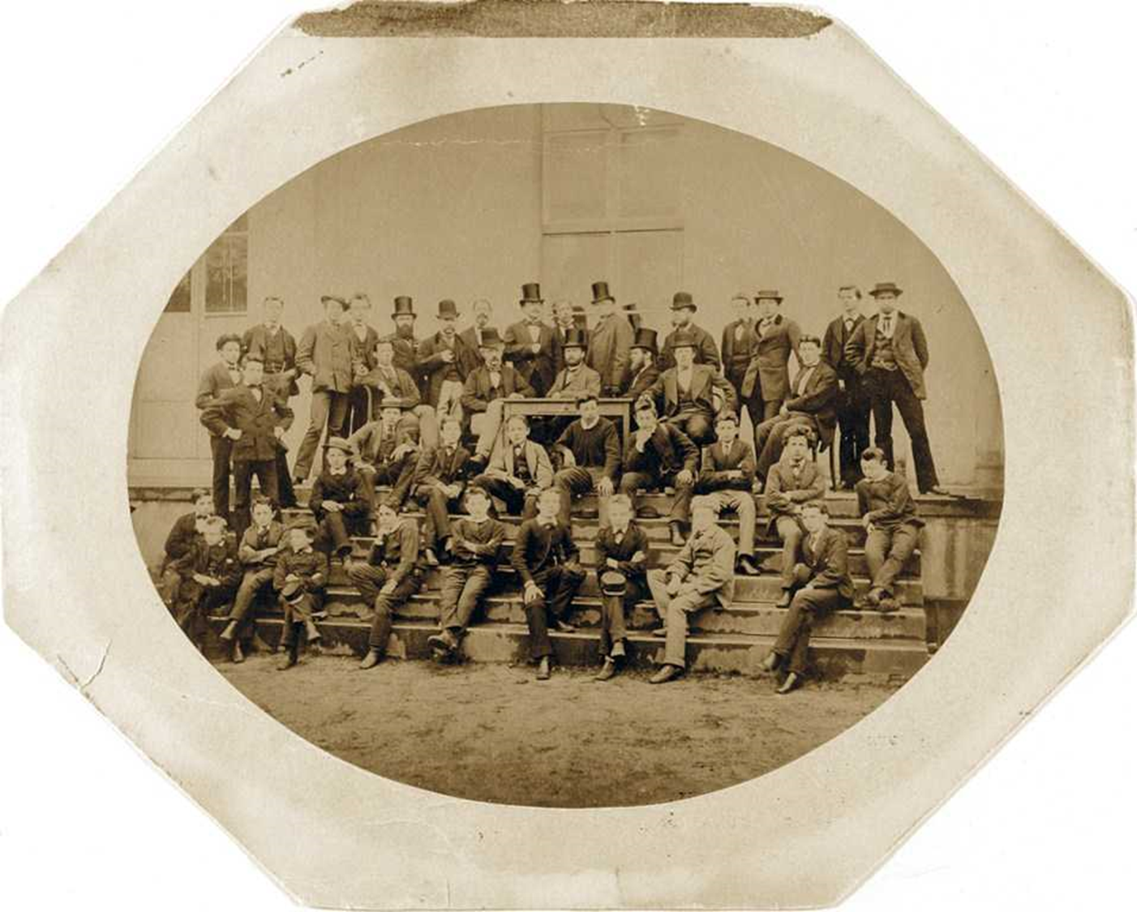
Notes:
Opdrachtkaart Vincent op school
Credits: Groepsfoto van HBS Willem II, docenten en leerlingen van de HBS Willem II, 1866 of 1867. Archief HBS Willem II Tilburg.

Slide 16
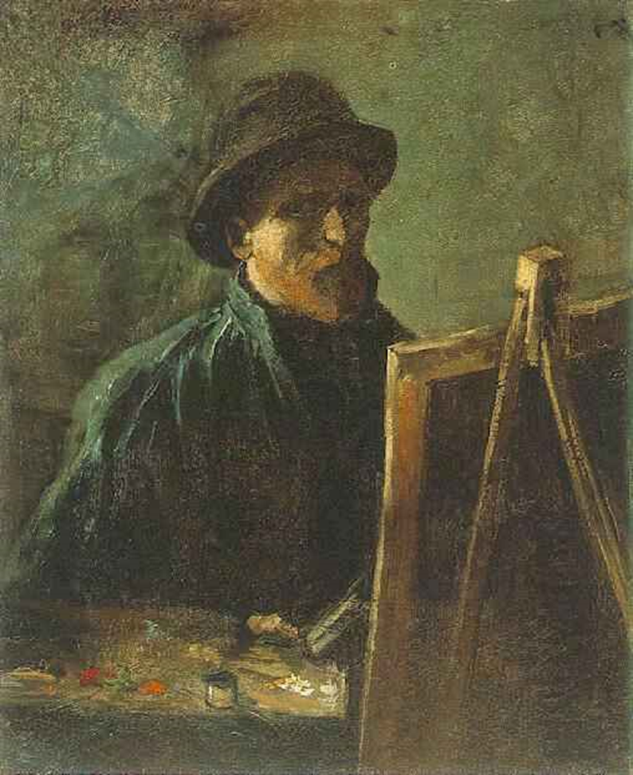
Notes:
Opdrachtkaart Het schildermenneke
Credits: Zelfportret, Vincent van Gogh (1853 - 1890), Parijs, september-november 1886. Van Gogh Museum, Amsterdam (Vincent van Gogh Stichting).

Slide 17
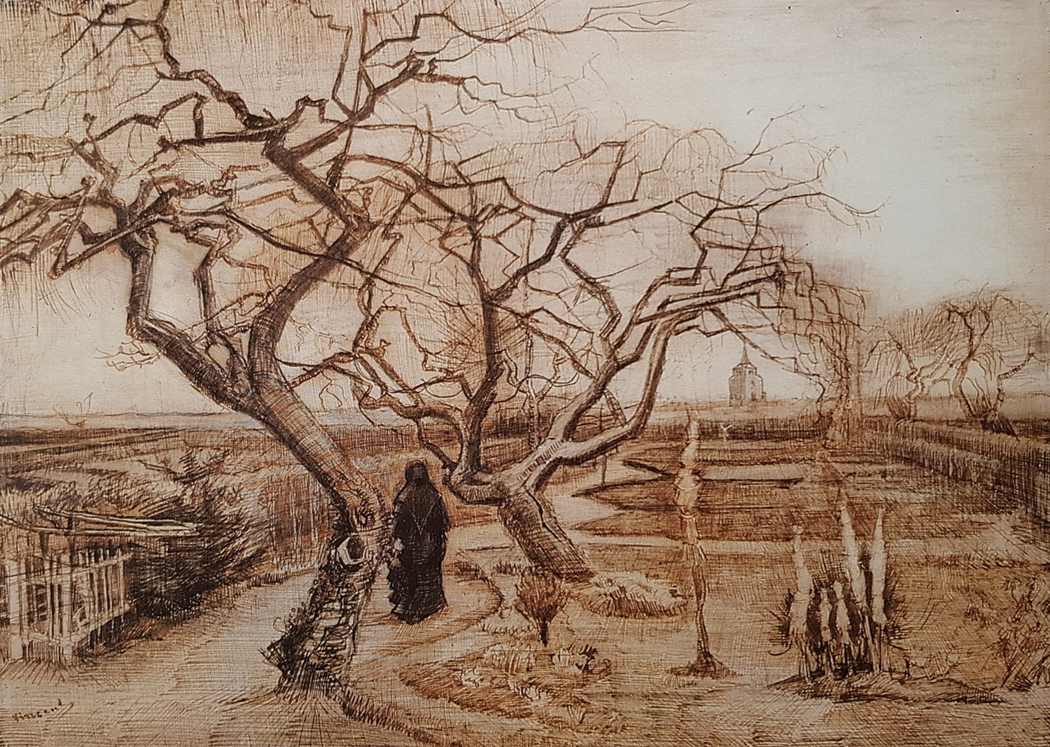
Notes:
Opdrachtkaart Herfst, winter, lente, zomer
Credits: Wintertuin, Vincent van Gogh (1853- 1890), Nuenen, 1884. Van Gogh Museum, Amsterdam.

Slide 18
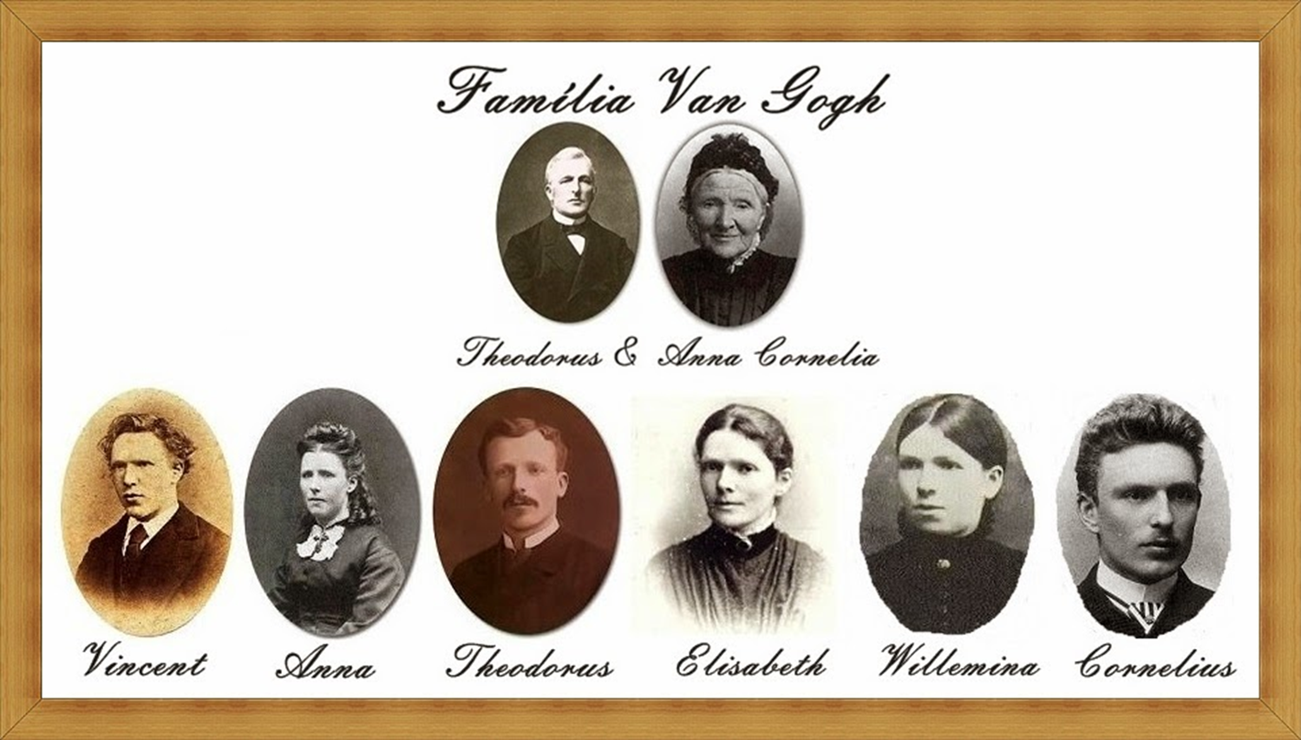
Notes:
Opdrachtkaart Familie van Gogh
Credits: Samengesteld beeld van vader, moeder, Vincent, Anna, Theodorus, Elisabeth, Wilhelmina en Cornelius van Gogh. Van Gogh Museum, Amsterdam.

Slide 19
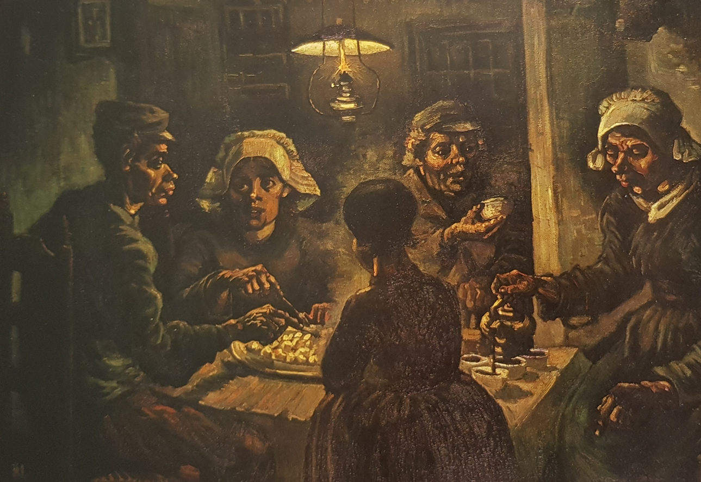
Notes:
Opdrachtkaart Aan tafel
Credits: De aardappeleters, Vincent van Gogh (1853 - 1890), Nuenen, april-mei 1885. Van Gogh Museum, Amsterdam (Vincent van Gogh Stichting).

Slide 20
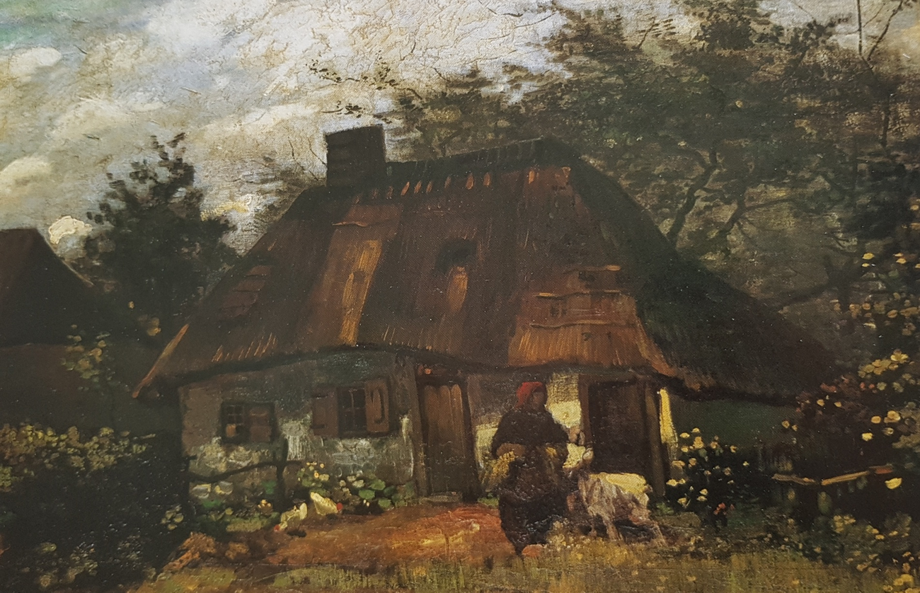
Notes:
Opdrachtkaart Menschennestje
Credits: Verblijf en vrouw met geit, Vincent van Gogh (1853 – 1890), 1885 Stӓdelsches Kunstinstitut Frankfurt am Main. Eigendom van Stӓdelscher Museums-Verein.

Slide 21
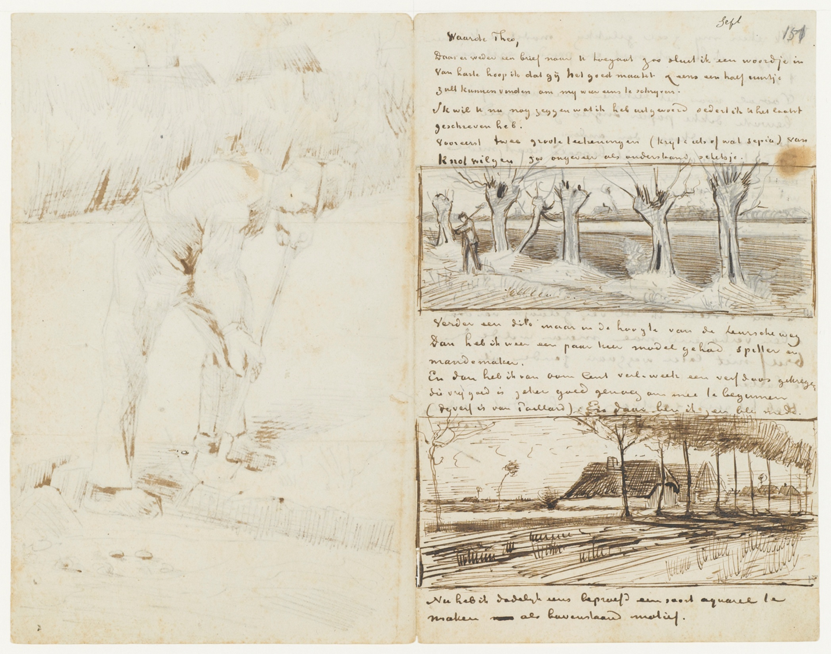
Notes:
Opdrachtkaart Waarde Theo
Credits: Vincent Van Gogh (1853 – 1890), briefschets 173 – Weg met knotwilgen en boerderijen aan weg met bomen, 1881. Van Gogh Museum, Amsterdam.

Slide 22
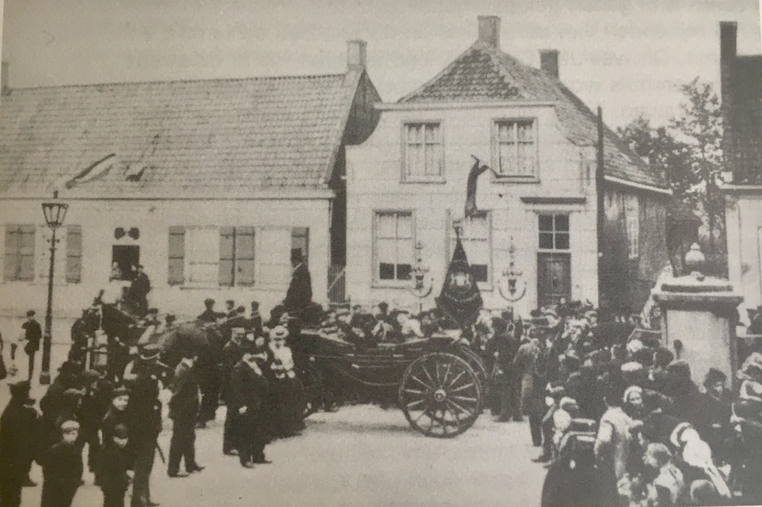
Notes:
Opdrachtkaart Allemaal instappen
Credits: Festiviteiten rondom de 100ste verjaardag van Jan van Lishout (Stuivezand), op de Markt op de achtergrond de Nederlands Hervormde pastorie, tevens geboortehuis van Vincent van Gogh. Foto gemaakt door F. Reissig, 1900, Breda.

Slide 23
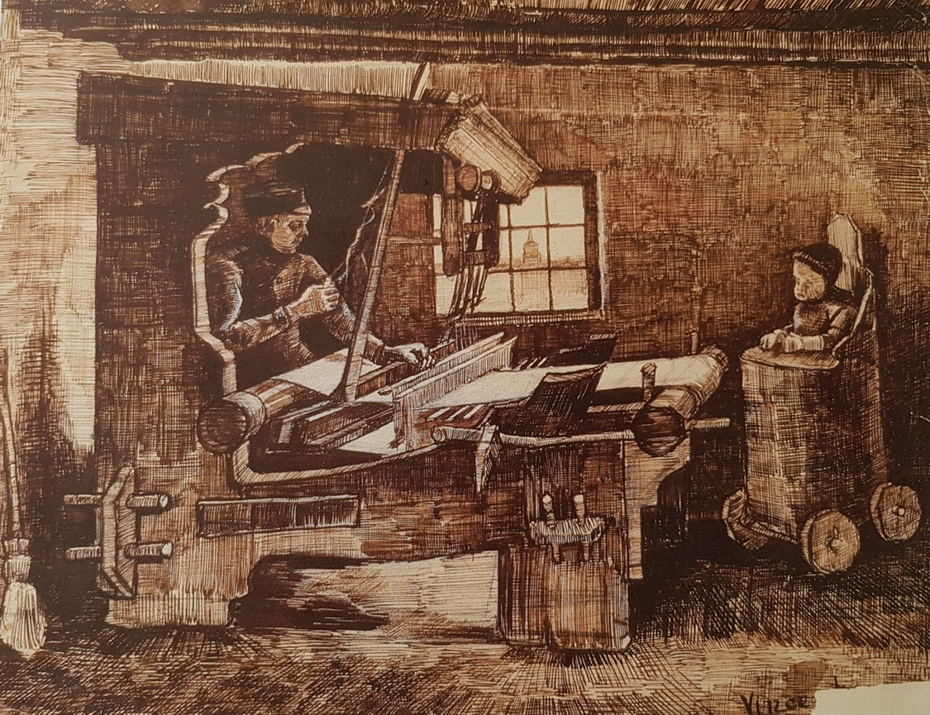
Notes:
Opdrachtkaart Weven
Credits: Interieur Wever en baby in een kinderstoel, Vincent van Gogh (1853 – 1890), Nuenen, 1884. Van Gogh Museum Amsterdam.

Slide 24
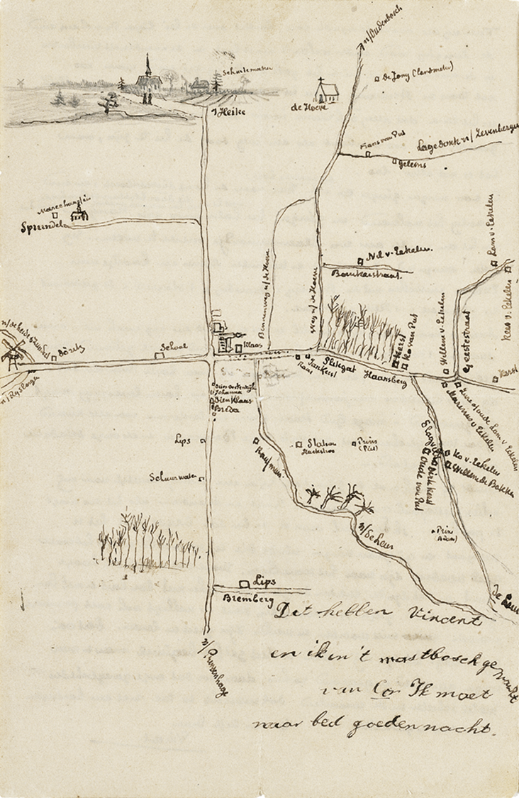
Notes:
Opdrachtkaart Naar buiten
Credits: Cor en Vincent van Gogh (1853 – 1890), briefschets - Kaartje van Etten, 1878. Van Gogh Museum, Amsterdam (Vincent van Gogh Stichting).

Slide 25
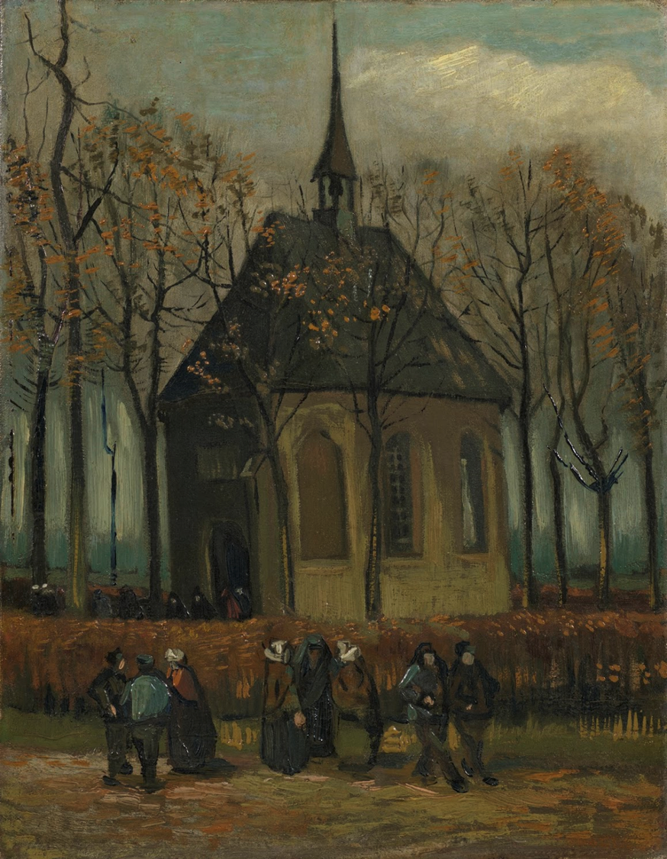
Notes:
Opdrachtkaart Naar buiten
Credits: Het uitgaan van de Hervormde Kerk te Nuenen, Vincent van Gogh (1853 - 1890), Nuenen, januari-februari 1884 en herfst 1885. Van Gogh Museum, Amsterdam (Vincent van Gogh Stichting).

Slide 26
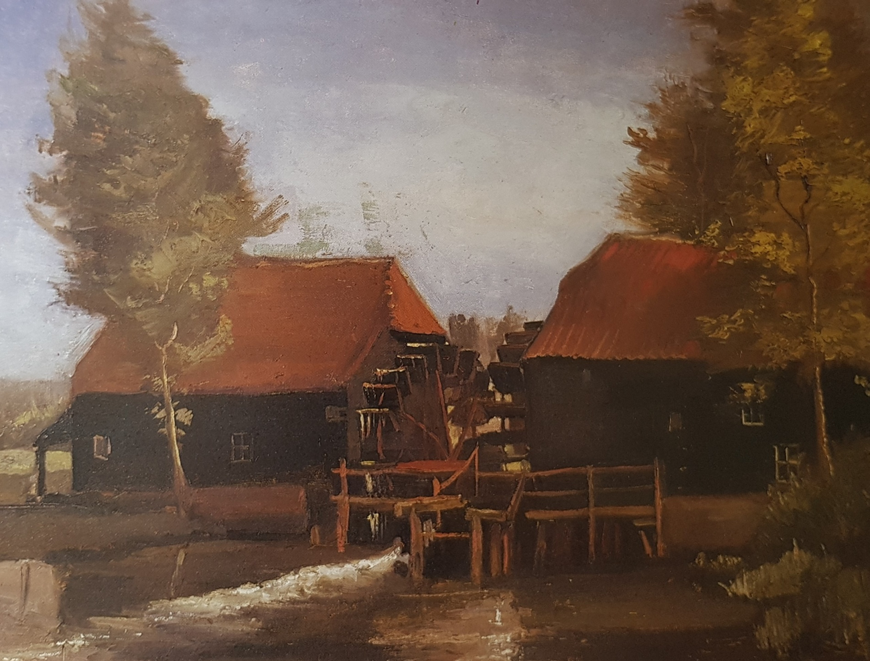
Notes:
Opdrachtkaart naar buiten
Credits: Collse watermolen, Vincent van Gogh (1853 – 1890), 1884. Verworven dankzij de financiële steun van de provincie Noord-Brabant, het Mondriaan Fonds, de Vereniging Rembrandt. Collectie het Noordbrabants Museum.

Slide 27
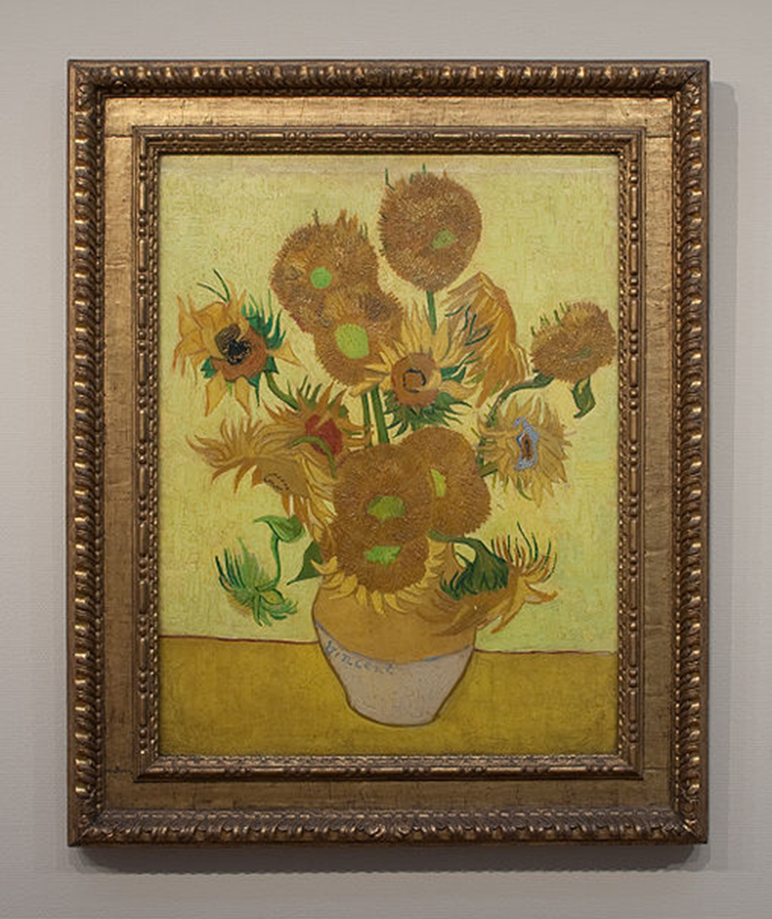
Notes:
Leskaart reflectie
Credits: Zonnebloemen, Vincent van Gogh (1853- 1890). Van Gogh Museum, Amsterdam (Vincent van Gogh Stichting).

